Slide 1



道路运输管理系统平台项目
2019-2
项目月报

Slide 2
目录
CONTENTS
1
运维工作情况
2
各业务部门使用情况
3
开发工作情况
4
各业务部门优化建议
5
需要的支持

Slide 3
运维工作情况（1）
BUG
共修改bug：12个
其中严重bug数：5个
严重bug内容：
确认次日订油汇总——兼容问题(搜狗，360，google，ie)
确认次日订油汇总——确认订油后再打开还有确认按钮
确认次日订油汇总——订油量为0的，直接确认会失败
制定次日订油汇总——调度点确认后油站反馈列表没有数据统计，且已确认油站、未反馈油站没有数据
订油汇总算法——订油后可售天数计算有误
油站相关
处理油站问题平均每天20多个
主要工作有：
每天提醒补录销量和库存
每天提醒确认订油量
指导使用方法
解决FCC正常采集，但数据为0，油站又不能补录的问题
在油站人员要求下，为其检查补录或反馈的订油量是否操作成功
处理FCC油灌数据与二配不一致问题
调度相关
主要工作有：
提醒和协助调度完成订油汇总
与bug和优化点相关的问题分析讨论
程序设计思路与配送业务需求的解释与沟通
调度相关功能Bug修改、功能优化
使用方法指导

Slide 4
运维工作情况（2）
优化或全新上线
共优化功能点：12个 主要有：
订油汇总页展示-订油汇总中“配送区域”将“四川省”改成各地级市
订油汇总算法-建议将非断油站7吨以下的量不予显示
订油汇总算法-在途时长的计算中，加入2小时的安全时长
订油汇总算法-建议增加第三类站（特殊保障站），增加保障时间点（大后天早8点），安全时间点到保障时间点之间的站为特殊保障站，计算按非断油站进行
订油汇总导出——导出订油汇总excel按品号汇总
确认次日订油汇总页面——确认订油时按品号汇总，修改后不管增加还是减少都按比例均分
销量预测-优化销量预测使其在结果确认后可以重新预测
全新上线：4个 全新上线以下功能：
促销管理--增加促销管理页面，销量预测时不参考促销日销量，解决间歇性促销导致中间日期销量偏高问题。
星期X标签--加入星期X标签类型，销量预测算法同步更新
采购订单查询
代储库库存余量查询
发布
一月份四川公网PC端总共发布 5 次、小程序发布 2 次。
PC端发布日期：1月2号，7号，18号，19号，24号
小程序发布日期：1月23号，24号
备份
总共备份数据库3次
备份日期：在1月4日、1月11日、1月25日
备份方式：全量备份。备份工具：navicat。备份地点：SVN服务器 备份文件大小：980M 备份文件扩展名：*.sql
程序代码备份：每次发布即备分上次代码

Slide 5
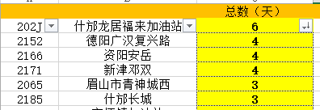
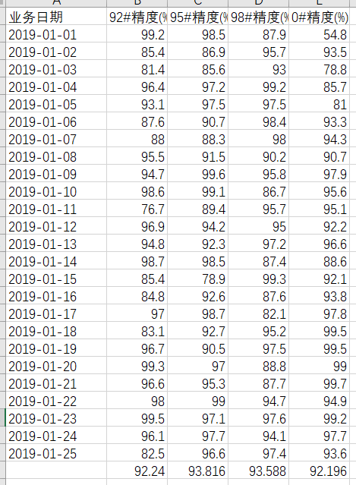
各业务部门使用情况
1. 平均每天未补录销量和库存：6个
3. 平均每天未采集到前一日销量：8个
4. 平均每天未采集到早班库存：32个
5.1月平均各品号精度
92#——92.24% 95#——93.816%
98# ——93.588% 0#——92.196%
6. 平均每天未使用确认订油功能：142个，每天都不使用75个站，
只使用了一天有27个，只使用两天有14个。
(从确认订油功能上线开始统计，1月17号开始)
7. 平均每天订油量准确站：58个
8. 平均每天反馈需要调整：13个

Slide 6
本月开发工作
1、配送计划算法继续优化
2、司机端手机APP继续开发
3、配送计划同步ERP接口开发及测试
4、采购配送计划提油量调平功能优化
5、各关键结点发送邮件功能开发
6、通用报表修改及测试
7、结算功能修改及测试

Slide 7
各部门优化建议(后期处理)
1、TM(区域经理)DM（大区经理）的销量和库存的查询
2、手机app司机打卡时用手机定位记录打卡位置（可行性待讨论，因为手机位置信息涉及个人隐私，是否能得到该位置数据）
3、应对油站不补情况，提供推算早班库存功能
4、类似，提供前一日销量的推算功能（按前四前三平匀值算法），只追述前一天，如果前一天无数据，就推算失败。
5、手机端早班库存补录提醒功能
6、手机端前一日销量提醒功能
7、手机端手机端调平提醒功能
8、手机端确认订油量提醒功能
9、小程序提供反馈订油量功能
10、历史销量缺失检查、偏高偏低异常检查，以及补推算销量

Slide 8
需要的支持
1.提供数据备分空间

Slide 9
Thanks
天下难事始于易，天下大事始于细

